Slide 1
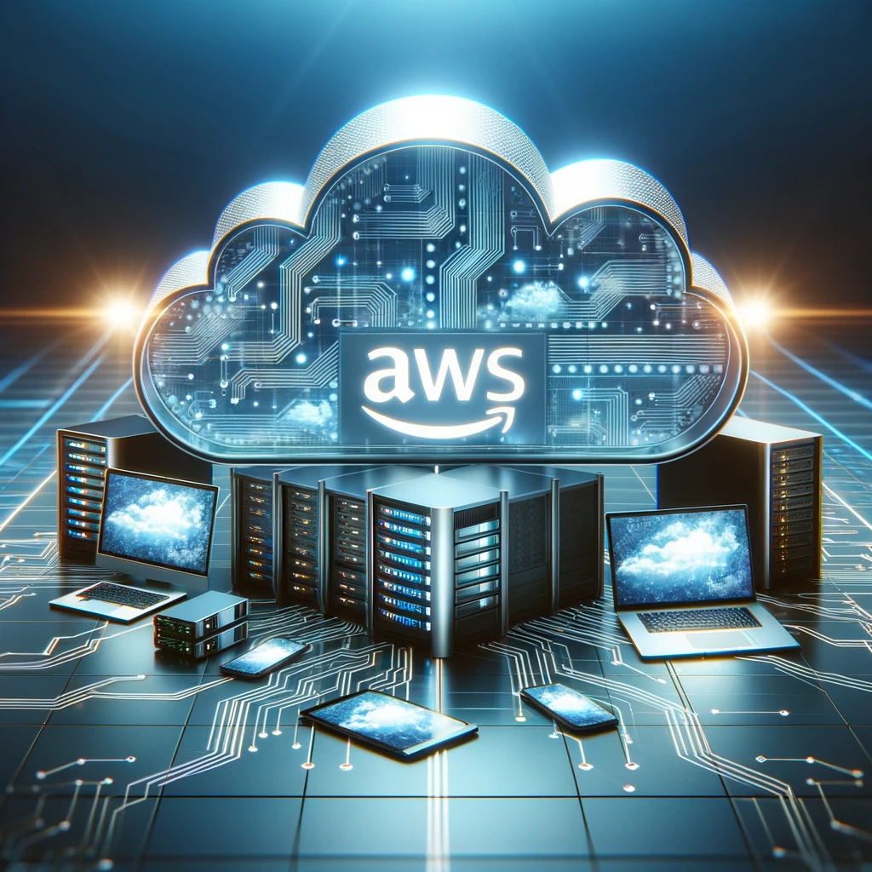
O QUE É CLOUD?

Slide 2







E esses serviços, precisam de recursos de tecnologia pra existirem, não é nada abstrato

Slide 3
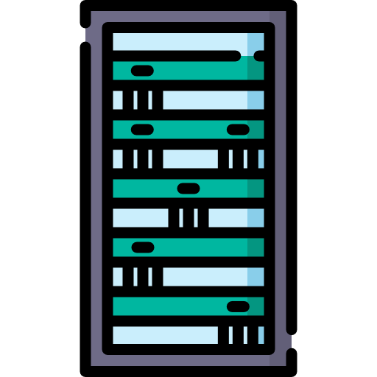



COMO UM WEBSITE FUNCIONA?
Cliente
Rede
Servidor

Slide 4


QUAL A DIFERENÇA ENTRE SOFTWARE E HARDWARE?
Características:
Intangibilidade: Não pode ser tocado fisicamente.
Alterável: Pode ser facilmente alterado, atualizado ou excluído.
Independência Física: Pode ser transferido entre diferentes hardwares, embora o software precise ser compatível com o hardware para funcionar corretamente.
Características:
Tangibilidade: O hardware é tangível e suscetível a danos físicos.
Não Alterável Durante o Uso: As funções do hardware geralmente não podem ser alteradas sem uma alteração física.
Dependência de Software: Hardware por si só não é útil sem o software para dar as instruções sobre o que fazer.

Slide 5


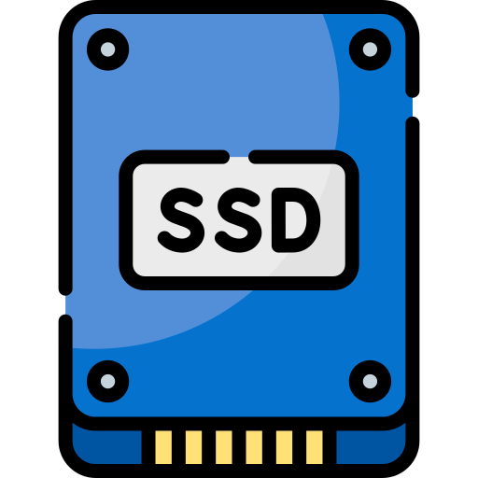

DO QUE É COMPOSTO UM SERVIDOR?
CPU (Unidade central de processamento)
Memory RAM (memória de acesso rápido)
Discos rígidos (HDDs) ou unidades de estado sólido (SSDs) para armazenar dados permanentemente.

Slide 6


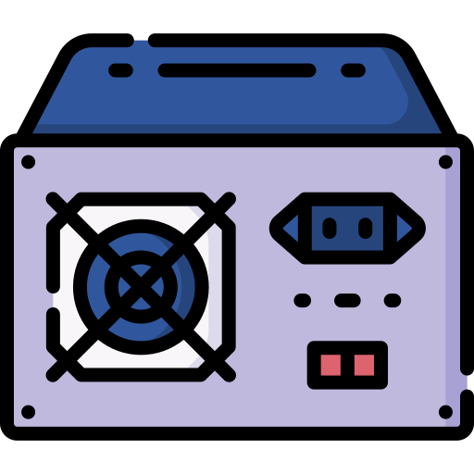



Placa mãe
Ventiladores
Dissipadores de calor
Fonte de alimentação
Placa de rede
Sistemas de refrigeração líquida

Slide 7
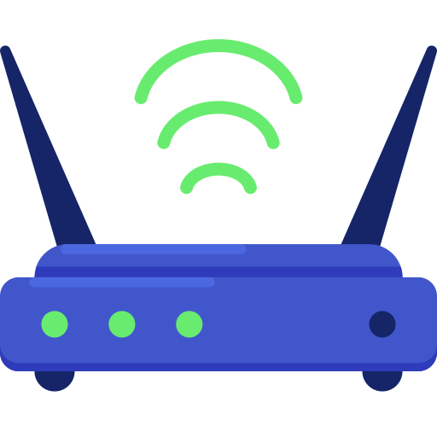
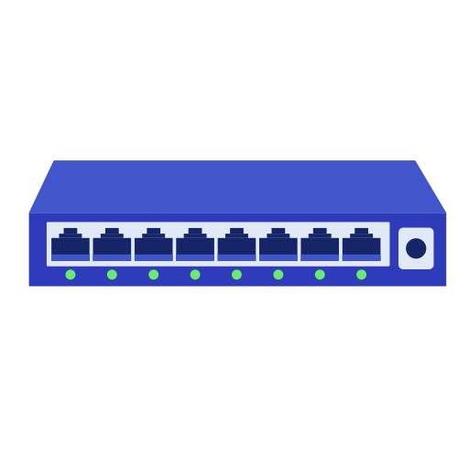
TERMINOLOGIAS EM TI
Rede: dispositivos conectados entre si por cabos, roteadores e switches, incluindo servidores e computadores.
Roteador: um dispositivo de rede que encaminha pacotes de dados entre diferentes redes. Ele sabe para onde enviar seus pacotes pela internet!
Switch: pega um pacote e o envia para o servidor/cliente correto em sua rede
Rede local (LAN)
Internet (WAN)

Slide 8
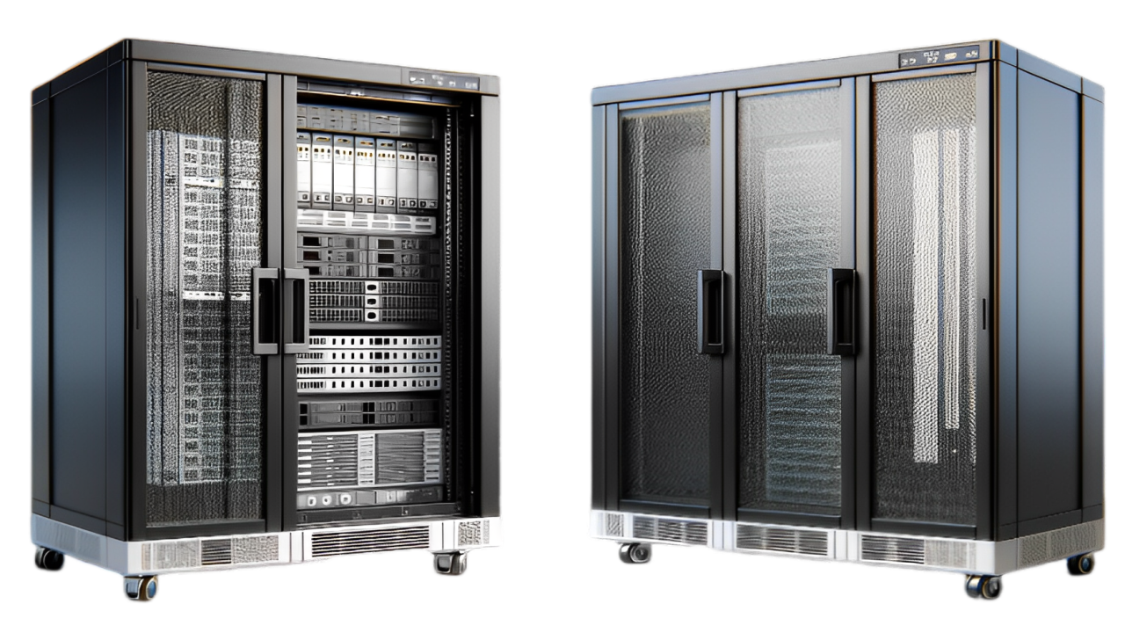
RACK (ARMÁRIOS DE SERVIDORES)

Slide 9
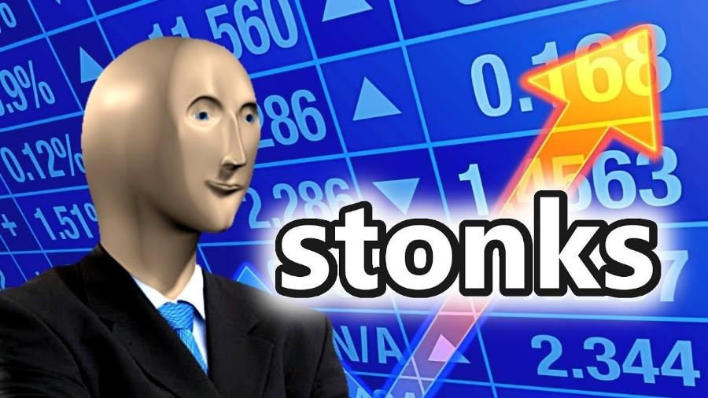



TRADICIONALMENTE, COMO ERA CONSTRUÍDA A INFRAESTRUTURA?
Casa ou garagem
Empresa
Data center

Slide 10
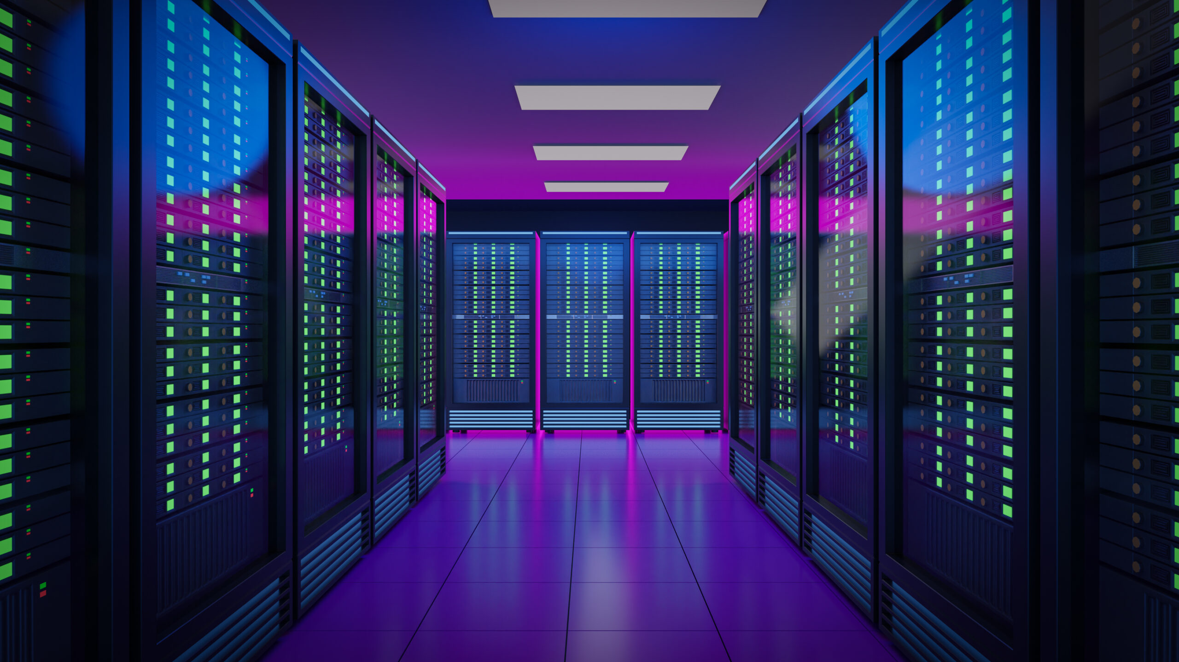

Slide 11




Slide 12

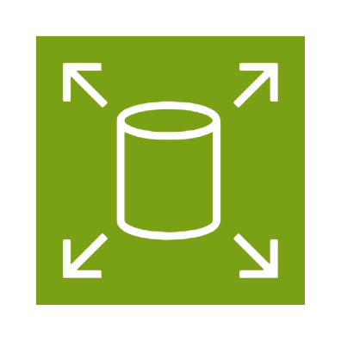


AWS CLOUD EVOLUÇÃO DOS SERVIÇOS
2008 :
EC2 e EBS é lançado publicamente
2002 :
Lançado internamente
2004 :
SQS é lançado publicamente
2003 :
A infraestrutura da Amazon é uma das suas principais forças. Uma ideia para comercializar
2006 :
SQS e S3 é lançado
publicamente
2023 :
Mais de 200 serviços atualmente

Slide 13
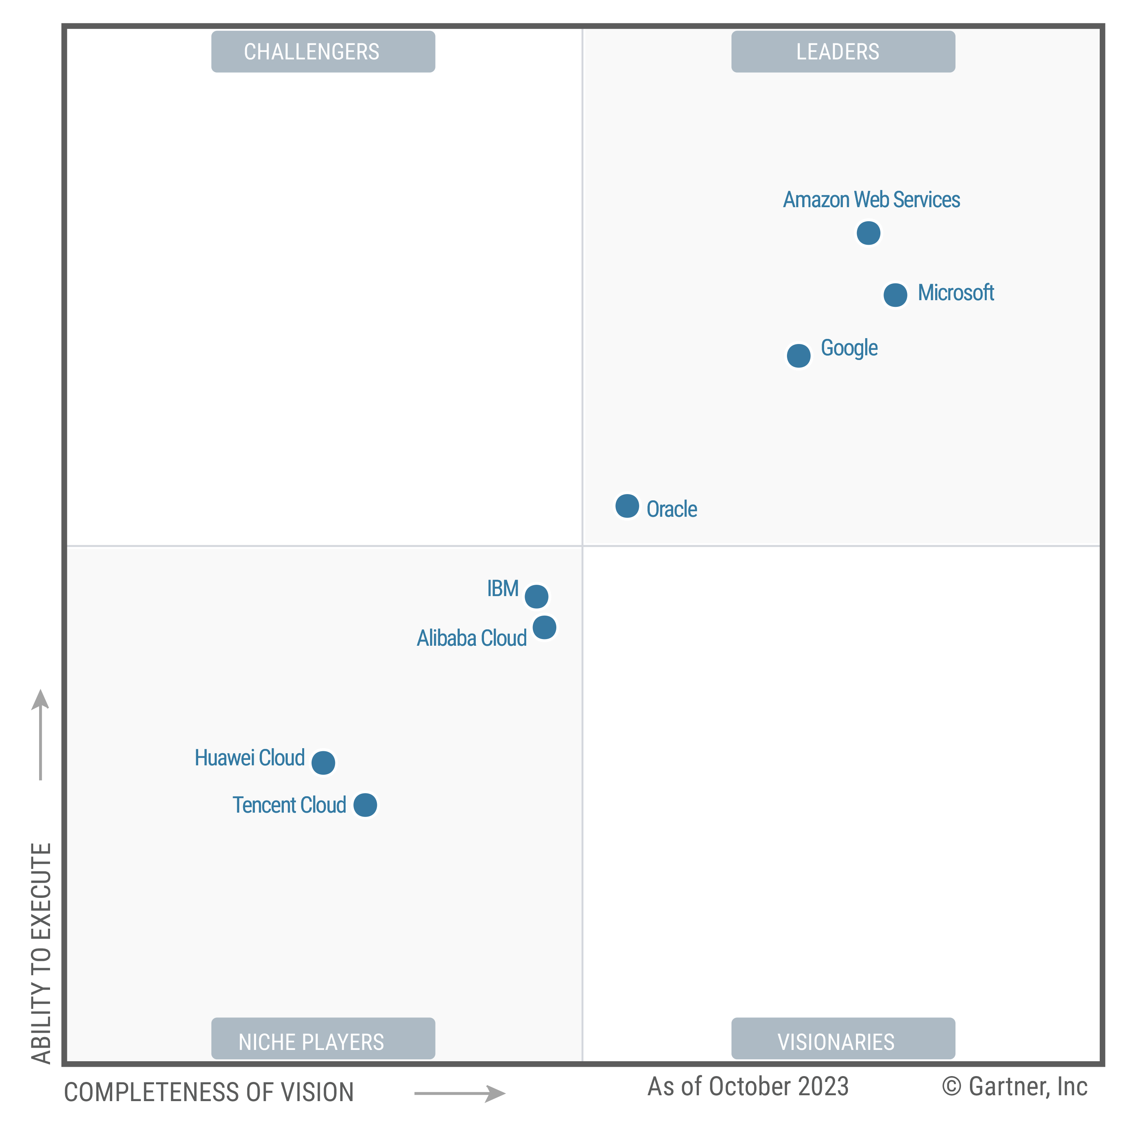
Quadrante Mágico para Infraestrutura em Nuvem como Serviço em todo o mundo

Slide 14
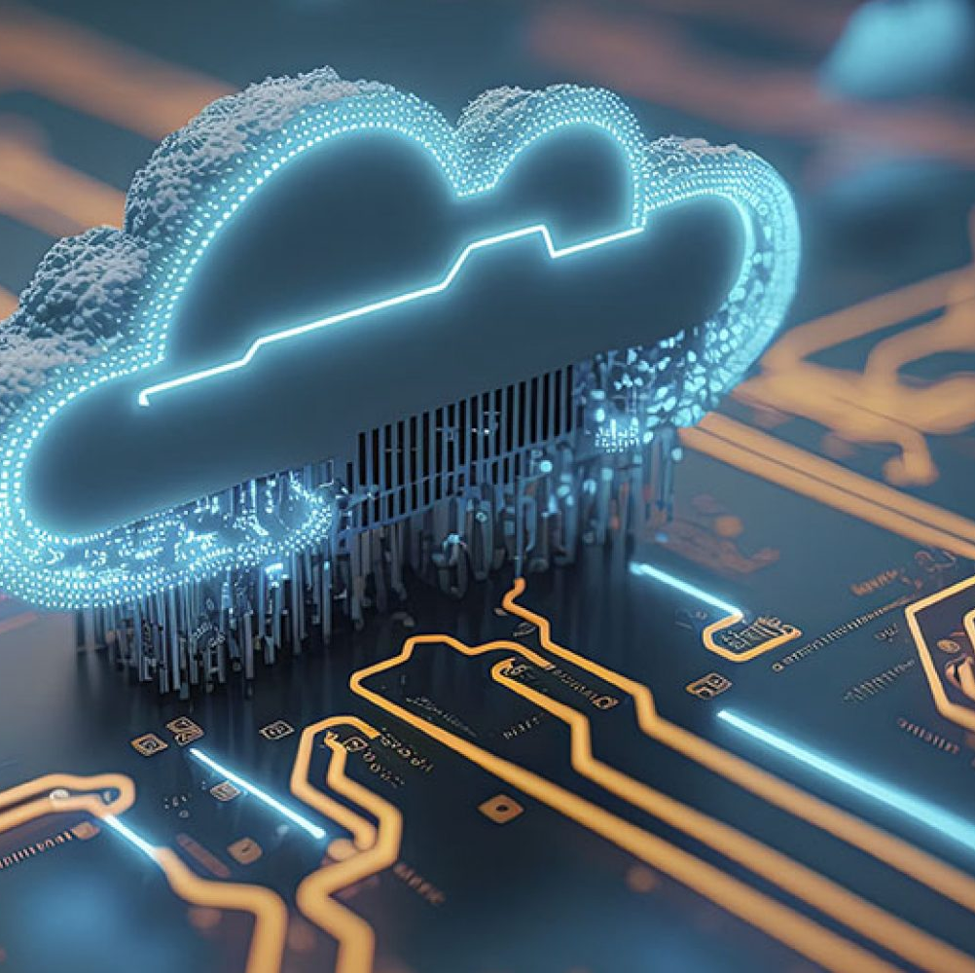
O QUE É CLOUD COMPUTING?
Entrega de recursos de T.I sob demanda através da internet com pagamento conforme o uso

Slide 15
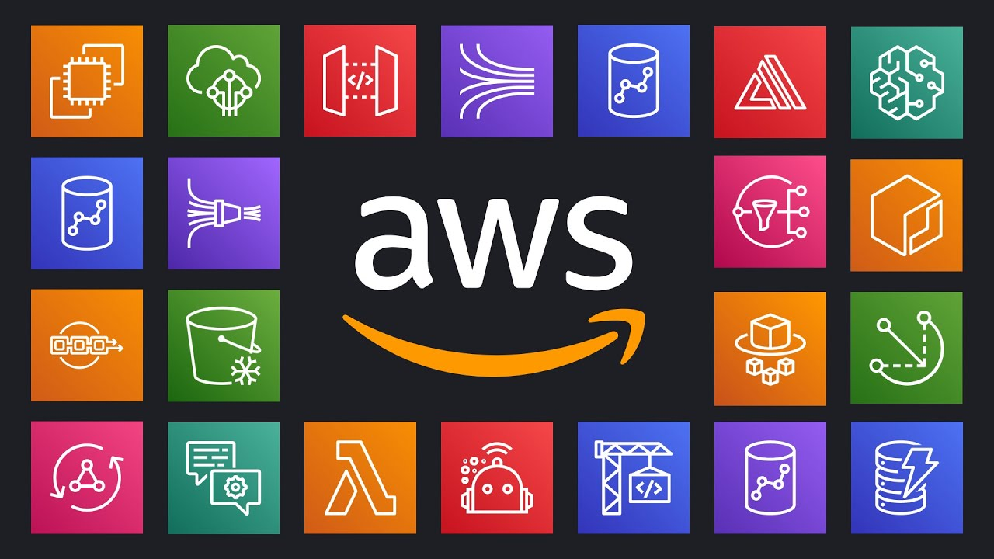
O que é possível fazer na nuvem?

Slide 16







Computação
Amazon EC2
Amazon Lightsail
AWS Batch
AWS Elastic BeanStalk
AWS Outposts
AWS Wavelength
Zonas locais da AWS
37 serviços
Internet das coisas (IoT)
AWS IoT Core
AWS IoT Greengrass
Banco de dados
Amazon RDS
Amazon Aurora
Amazon DynamoDB
Amazon Document DB
Amazon Neptune
Amazon ElastiCache
Amazon MemoryDB para Redis
Amazon QLDB
Amazon Timestream
Amazon Keyspaces
Web e dispositivos móveis de front-end
AWS Amplify
AWS AppSync
AWS Device Farm
Gerenciamento de custos da AWS
AWS Cost Explorer
AWS Cost and Usage Reports
AWS Budgets
AWS Billing Conductor
AWS Marketplace
Armazenamento
AWS Backup
Amazon EFS
Amazon EBS
Amazon S3
Amazon FSx
AWS Elastic Disaster Recovery
Integração de aplicativos
Amazon EventBridge
Amazon SNS
Amazon SQS
AWS Step Functions

Slide 17


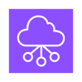




Containers
Amazon ECR
Amazon ECS
Amazon EKS
Machine Learning
Amazon Comprehend
Amazon Kendra
Amazon Lex
Amazon Polly
Amazon Rekognition
Amazon SageMaker
Amazon Textract
Amazon Transcribe
Amazon Translate
Redes e entrega de conteúdo
Amazon API Gateway
Amazon CloudFront
Amazon Route 53
Amazon VPC
AWS Direct Connect
AWS Global Accelerator
AWS VPN
Serverless
AWS Lambda
AWS Fargate
Ferramentas do Desenvolvedor
AWS AppConfig
AWS CLI
AWS Cloud9
AWS CloudShell
AWS CodeArtifact
AWS CodeBuild
AWS CodeCommit
AWS CodeDeploy
AWS Pipeline
AWS X-Ray
AWS CodeStar
Migração e transferência
AWS Migration Hub
AWS Transfer Family
AWS Snow Family
AWS Schema Conversion Tool
AWS Database Migration Service
AWS Application Discovery Service
AWS Application Migration Service
Análise de dados
Amazon Athena
Amazon EMR
Amazon Kinesis
Amazon Redshift
Amazon QuickSight
Amazon OpenSearch Service
Amazon MSK
AWS Data Exchange
AWS Glue. 85 serviços

Slide 18




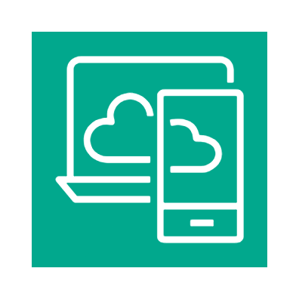
Interação com os clientes
AWS IQ
AWS Support
AWS Managed Service (AMS)
AWS Activate para startups
Gerenciamento e governança
AWS Auto Scaling
AWS CloudFormation
AWS CloudTrail
Amazon CloudWatch
AWS Compute Optimizer
AWS Config
AWS Control Tower
AWS Health Dashboard
AWS License Manager
AWS Organizations
AWS Resource Groups e Tag Editor
AWS Service Catalog
AWS System Manager
AWS Trusted Advisor
AWS Well-Architected Tool
45 serviços
Segurança
AWS Artifact
AWS Audit Manager
AWS Certificate Manager (ACM)
AWS CloudHSM
Amazon Cognito
Amazon Detective
AWS Directory Service
AWS Firewall Service
Amazon GuardDuty
AWS IAM Amazon IAM Identity Center
Amazon Inspector
AWS Key Management Service
Amazon Macie
AWS Network Firewall
AWS Resource Access Manager
AWS Secrets Manager
AWS Security Hub
AWS Shield
AWS WAF
Aplicações empresariais
Amazon Connect
Amazon SES
Usuário Final
Amazon AppStream 2.0
Amazon Workspaces
Amazon Workspaces web

Slide 19
MÁQUINAS VIRTUAIS
Uma máquina virtual (VM) é um computador baseado em software
Uma VM é executada em um computador físico, que é chamado de host
Uma camada de software, que é chamada de hypervisor, fornece acesso aos recursos do computador físico (CPU, memória, disco, rede)
A VM executa seu próprio sistema operacional e interage com os host por meio do hypervisor
Várias VMs podem ser provisionadas em único host
VM1
(Linux)
VM2
(Windows)
VM3
(MacOS)
Hypervisor
HOST
A virtualização permite criar várias VMs, cada uma com sistema operacional e aplicativos próprios em uma única máquina física

Slide 20
BENEFÍCIOS DAS VMS
Redução de custos
A execução de várias VMs em uma única máquina física reduz a necessidade de comprar um novo computador
Eficiência
A execução de várias VMs em um único computador físico aumenta sua utilização
Capacidade de reutilização e portabilidade
É possível copiar uma imagem de VM no mesmo host físico ou movê-la para outro host para duplicar o ambiente de computação da VM

Slide 21
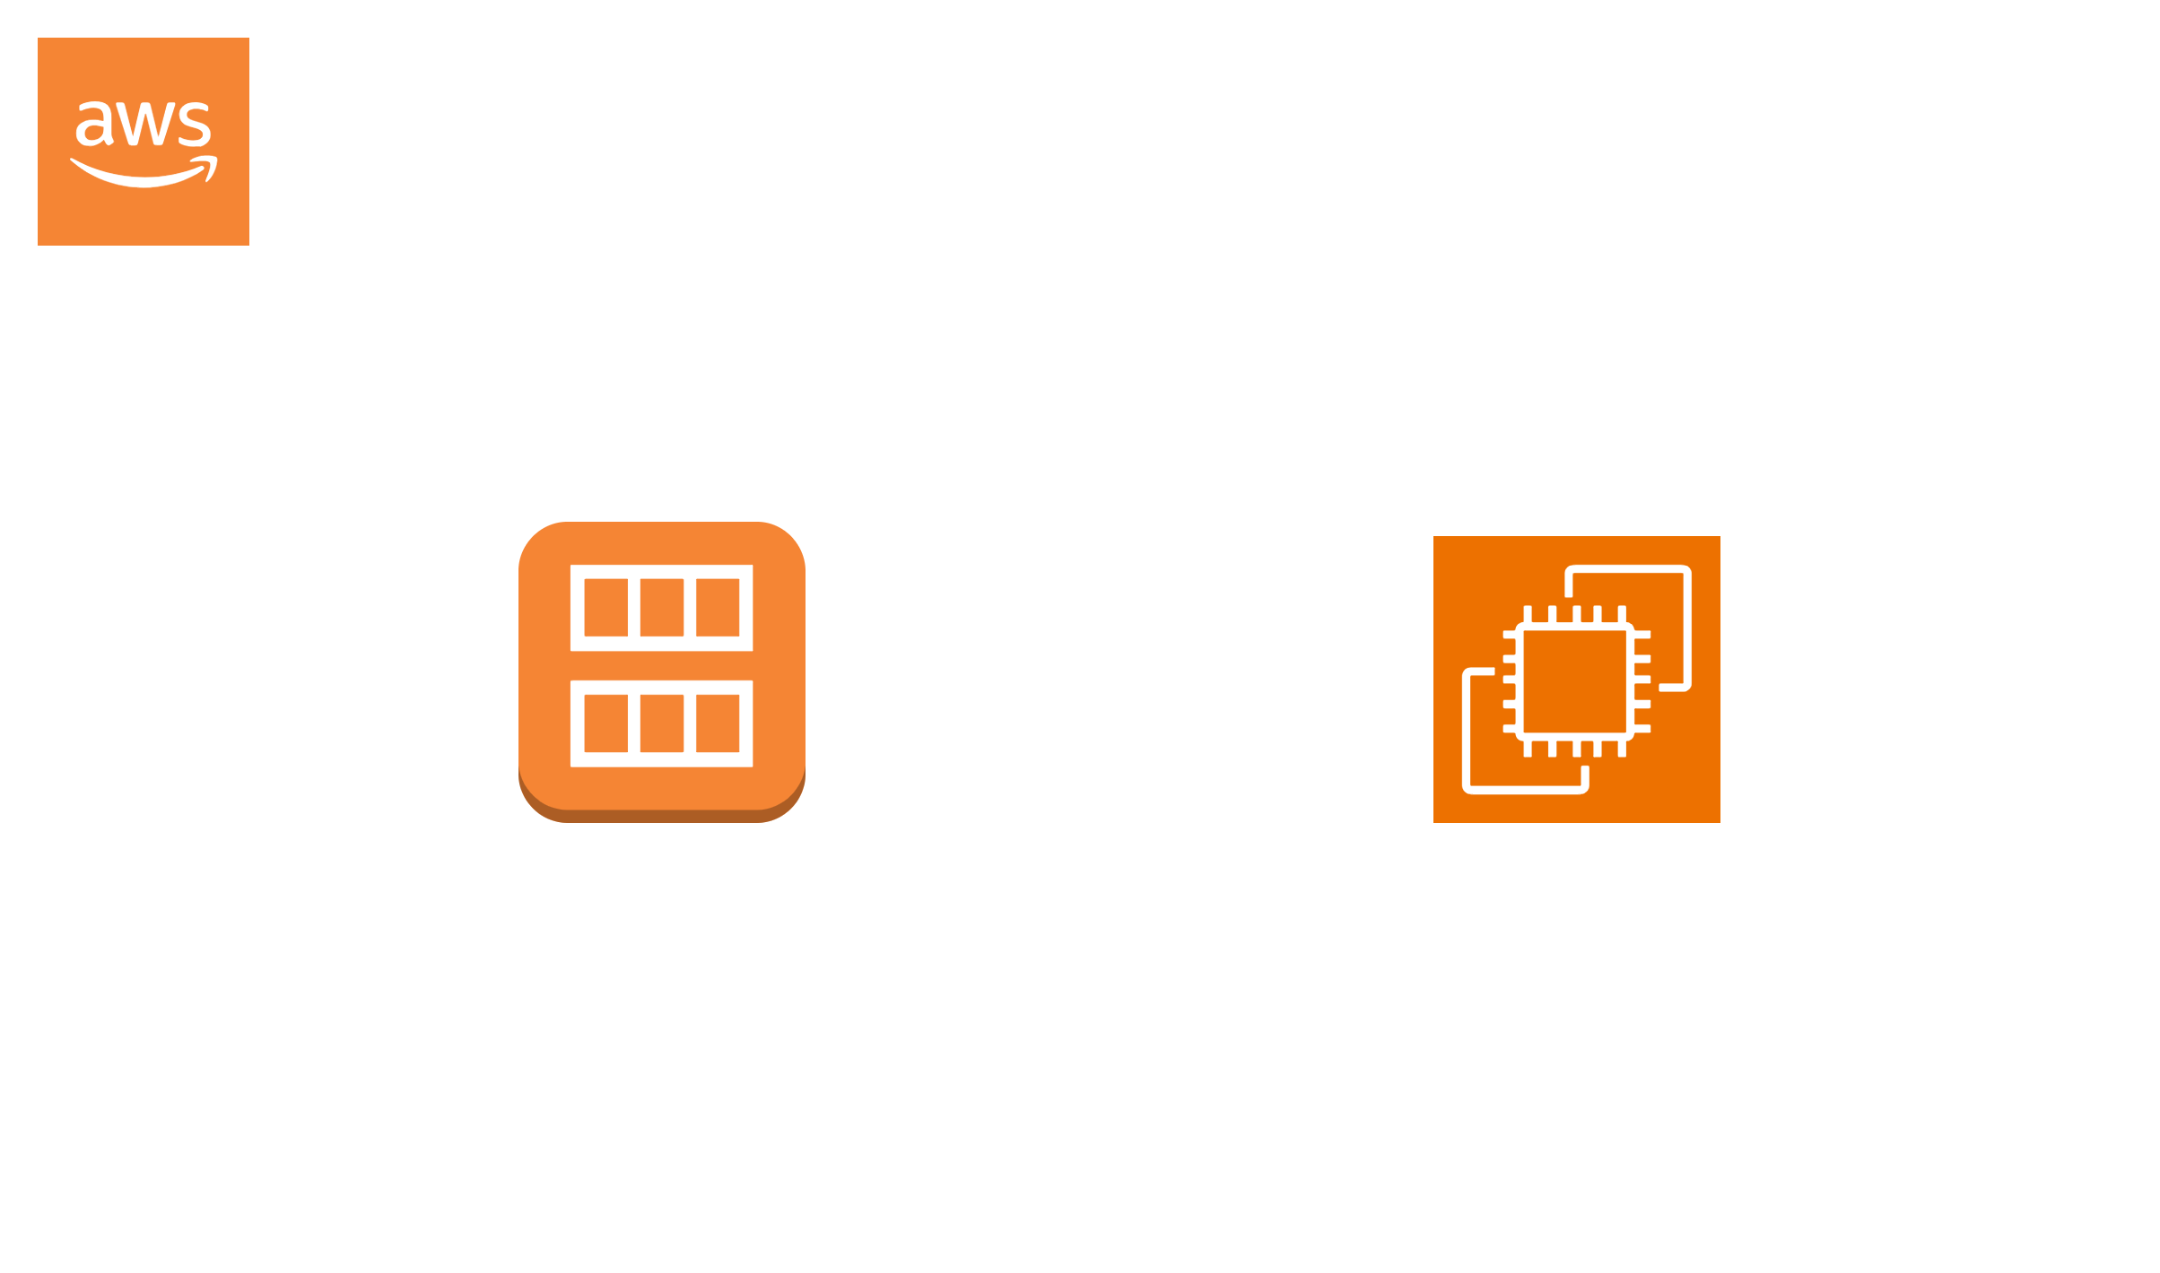
VMs NA NUVEM
Imagem da VM
VM
As VMs são a unidade fundamental da computação em nuvem
As VMs habilitam:
Autoatendimento
Pagamento conforme o uso
Escalabilidade
Execução da instância
Amazon Machine Imagem (AMI)
Amazon Elastic Compute Cloud (EC2)

Slide 22
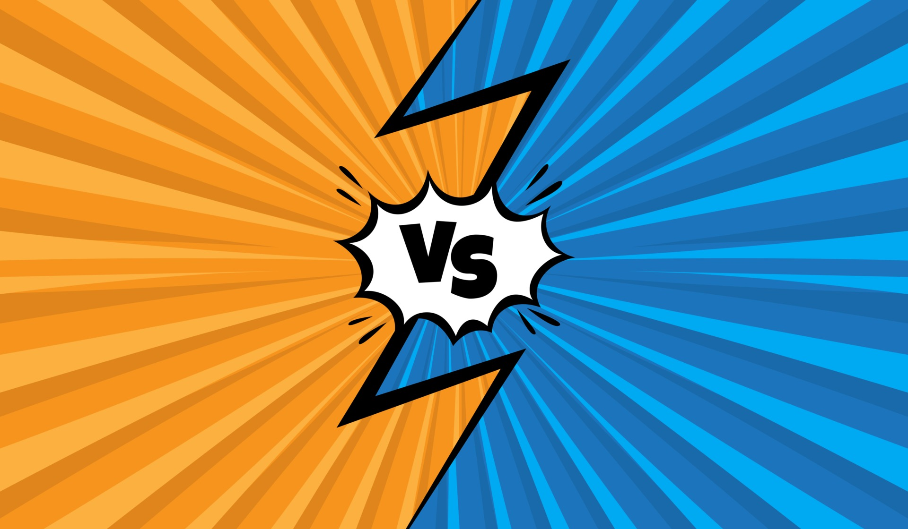
Modelo tradicional local
(on-premises)
Você é o proprietário do data e o hospede em seu local
Você compra, instala, configura e gerencia todo hardware e software em suas próprias instalações
Você contrata a equipe responsável por gerenciar e manter o data center
Você usa seus próprios recursos de data center
Modelo nuvem
O provedor de serviços de nuvem é proprietário
O provedor de serviços de nuvem compra o hardware e o software de infraestrutura para suas próprias instalações
O provedor de serviços de nuvem contrata a equipe para dar ao data center
Você paga usar os recursos do data center do provedor de serviços de nuvem

Slide 23

MODELO DE COMPUTAÇÃO TRADICIONAL
Infraestrutura como hardware
As soluções de hardware são físicas e exigem:
Espaço
Equipe
Segurança física
Planejamento
Despesas de capital
Você precisa adivinhar os picos máximos teóricos:
Há capacidade de recursos suficientes?
Você tem armazenamento suficiente?
E se as suas necessidades mudarem?
Você precisa enfrentar o tempo, esforço e custo
Necessários para fazer todas as alterações necessárias

Slide 24
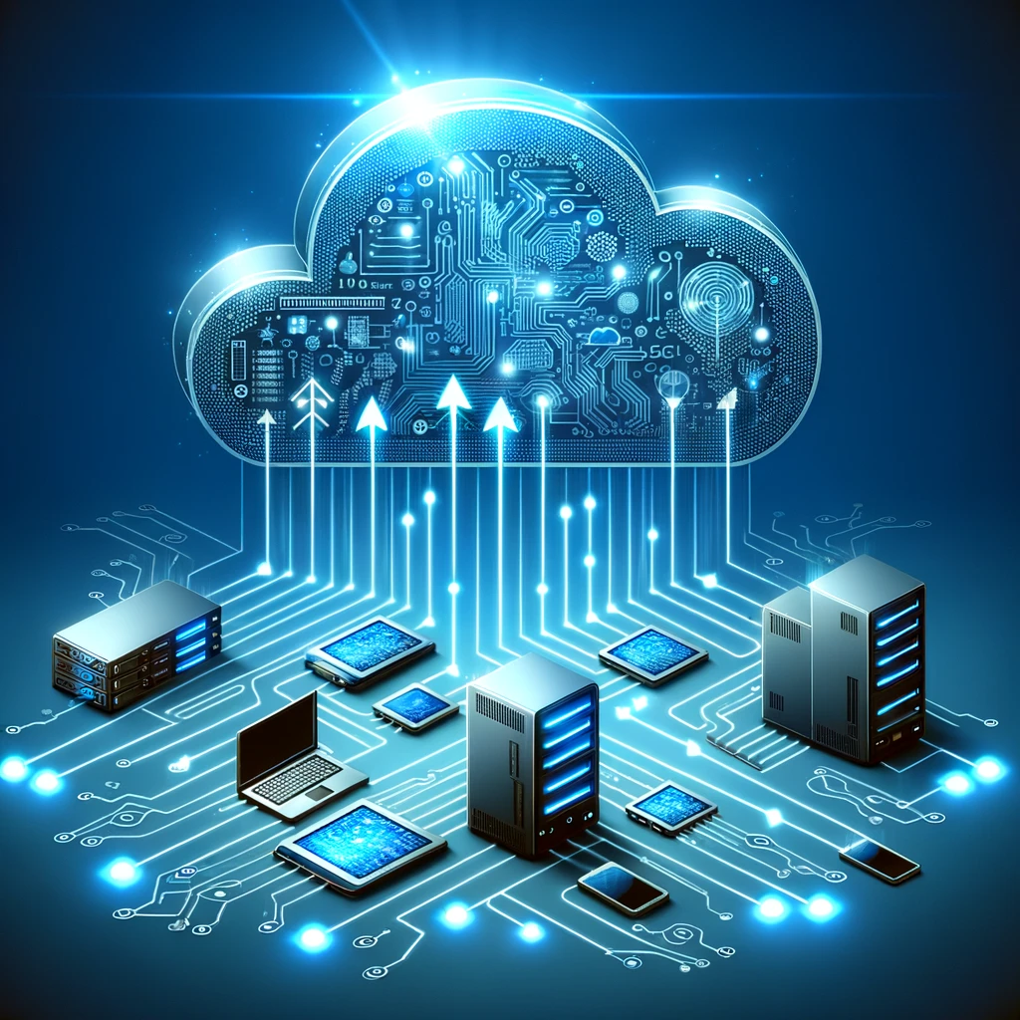
MODELO DE COMPUTAÇÃO EM NUVEM
Infraestrutura como software
A computação em nuvem permite que você deixe de pensar
em sua infraestrutura como hardware e passe pensar nela
(e a usá-la) como software
Se suas necessidades mudarem, o software poderá mudar de forma muito mais rápida, fácil e econômica do que o hardware

Slide 25
MODELOS DE SERVIÇOS DE NUVEM
IaaS
(Infraestrutura como serviço)
PaaS
(Plataforma como serviço)
SaaS
(Software como serviço)
Mais controle sobre os recursos de TI
Menos controle sobre os recursos de TI

Slide 26
QUEM GERENCIA O QUÊ?
Você gerencia
Outros gerenciam
Local (On-premises)
IaaS
PaaS
SaaS
Aplicativos
Aplicativos
Aplicativos
Aplicativos
Dados
Dados
Dados
Dados
Tempo de execução
Tempo de execução
Tempo de execução
Tempo de execução
Middleware
Middleware
Middleware
Middleware
SO
SO
SO
SO
Virtualização
Virtualização
Virtualização
Virtualização
Servidores
Servidores
Servidores
Servidores
Armazenamento
Armazenamento
Armazenamento
Armazenamento
Redes
Redes
Redes
Redes

Slide 27

PIZZA AS A SERVICE
Você gerencia
Outros gerenciam
Feito em casa
Pizza pronta
Pizza Delivery
Jantar fora
Local (On-premises)
IaaS
PaaS
SaaS
Mesa
Mesa
Mesa
Mesa
Refrigerante/Suco
Refrigerante/Suco
Refrigerante/Suco
Refrigerante/Suco
Eletricidade/Gás
Eletricidade/Gás
Eletricidade/Gás
Eletricidade/Gás
Forno/Fogão
Forno/Fogão
Forno/Fogão
Forno/Fogão
Fogo
Fogo
Fogo
Fogo
Massa de pizza
Massa de pizza
Massa de pizza
Massa de pizza
Molho de tomate
Molho de tomate
Molho de tomate
Molho de tomate
Queijo
Queijo
Queijo
Queijo
Complementos
Complementos
Complementos
Complementos

Slide 28

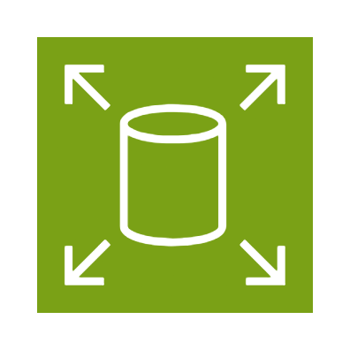

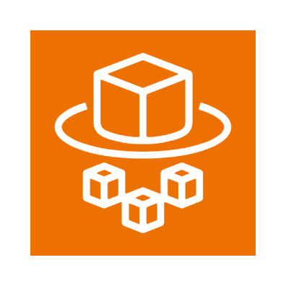


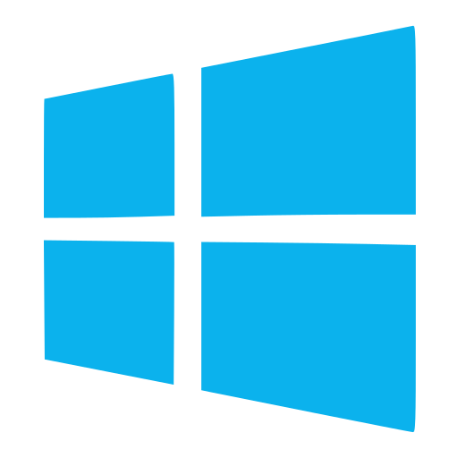




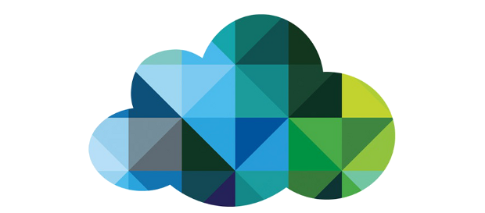
EXEMPLOS DE SERVIÇOS
IaaS
PaaS
SaaS
EC2
EBS
Elastic
BeanStalk
Fargate
Workmail
Chime
VMWare
Hyper-V
Red Hat OpenShift
Heroku
Office 365
Slack

Slide 29
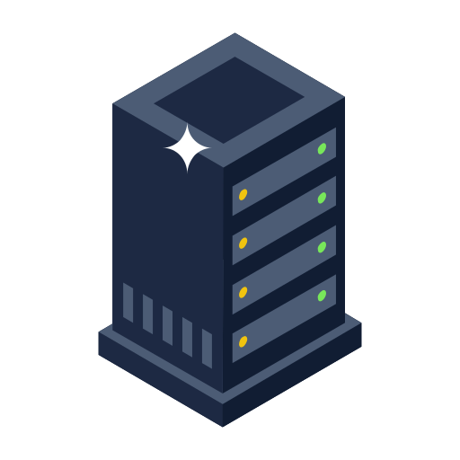


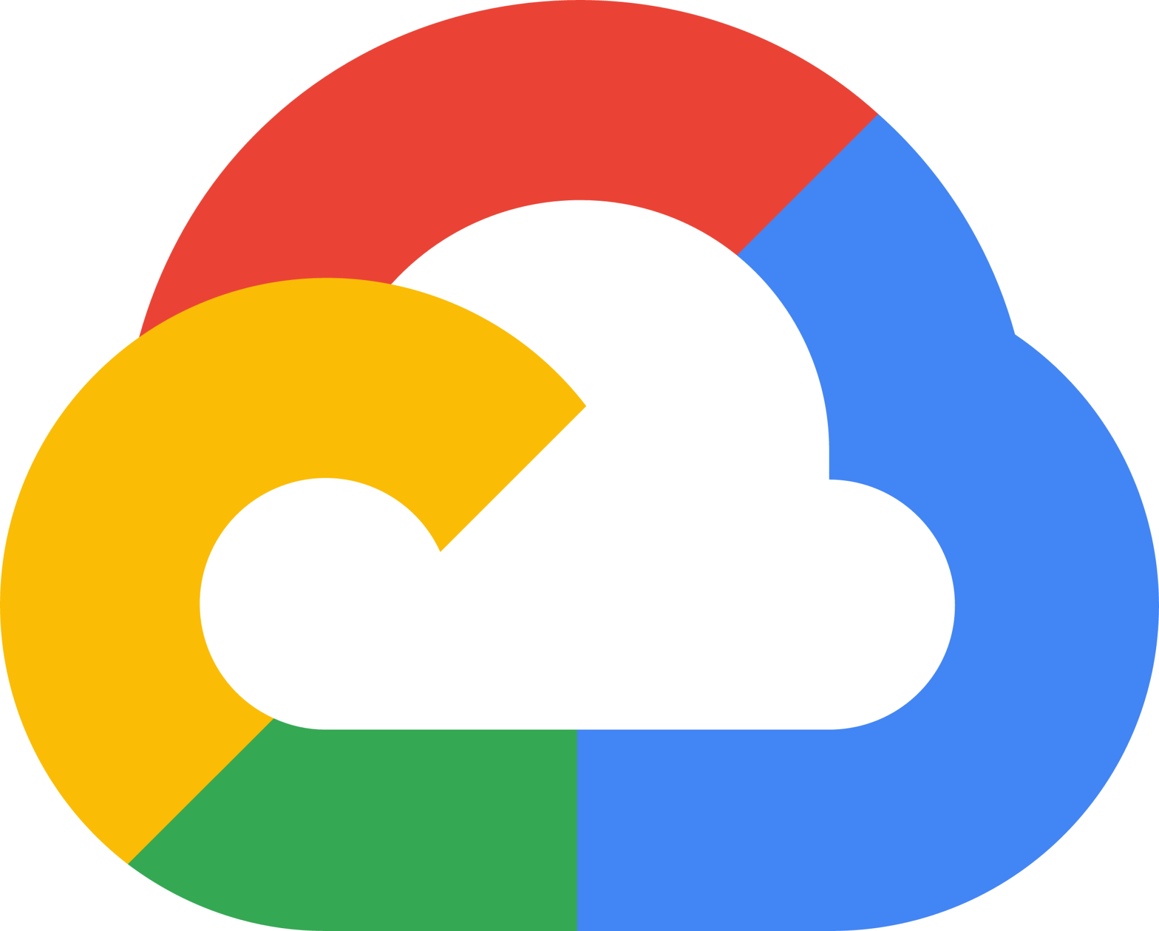
Cloud híbrida
MODELOS DE IMPLANTAÇÃO NA NUVEM
Cloud privada
Cloud pública
Recursos de nuvem de propriedade e operado por um serviço de nuvem de terceiros provedor entregue pela internet
Manter servidores on-premises ligados e estendendo algumas capacidades para nuvem
Serviços de nuvem usados por uma empresa, não expostos para o público
Controle completo
Segurança para aplicações sensíveis
Necessidades específicas de negócio

Slide 30
SEIS VANTAGENS DA COMPUTAÇÃO EM NUVEM
1. Troque despesas de capital comercial (CAPEX) por despesas operacionais (OPEX)
Pagamento sob demanda: não possui hardware
Custo total de propriedade (TCO) e despesas operacionais (OPEX) reduzidos
2. Beneficie-se de enormes economias de escala
Os preços são reduzidos porque a AWS é mais eficiente devido à grande escala
3. Pare de adivinhar a capacidade
Dimensione com base no uso real medido
4. Aumentar velocidade e agilidade
5. Pare de gastar dinheiro administrando e mantendo data centers
6. Torne-se global em minutos: aproveite a infraestrutura global da AWS

Slide 31
CUSTO TOTAL DE PROPRIDADE (TCO)
É a estimativa financeira para ajudar a identificar custos diretos e indiretos de um sistema
Por que usar o TCO?
Para comparar os custos da execução de um ambiente de infraestrutura inteiro ou de uma carga de trabalho específica on-premises em comparação com a AWS
Para criar um orçamento e um caso de negócios para migrar para a nuvem

Slide 32
CUSTO TOTAL DE PROPRIDADE (TCO)
Despesas operacionais (OpEX)
Despesas de capital (CapEX)
Custos de mão de obra
Custos de licenciamento de software

Slide 33
CUSTO TOTAL DE PROPRIDADE (TCO)
1
Custos de servidor
Hardware: servidor, unidades de distribuição de energia (PDUs) do chassi de rack, switches top-of-rack (TOR) (e manutenção)
Software: sistema operacional (SO), licenças de virtualização (e manutenção)
Custo de instalações
Espaço
Energia elétrica
Refrigeração
2
Hardware: discos de armazenamento, rede de área de armazenamento (SAN) ou switches de canal de fibra (FC)
Custos de administração de armazenamento
Custo de instalações
Custos de armazenamento
Espaço
Energia elétrica
Refrigeração
3
Custos de rede
Hardware de rede: switches de rede local (LAN), custos de largura de banda do Load Balancer
Custos de administração de rede
Custo de instalações
Espaço
Energia elétrica
Refrigeração
4
Custo de mão de obra de TI
Custos de administração de servidores

Slide 34
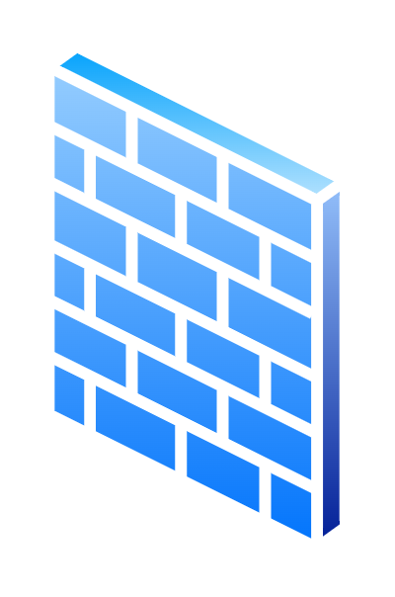
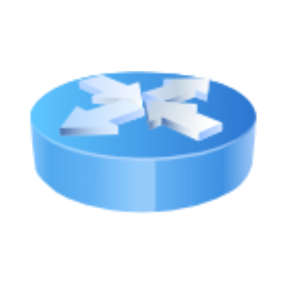



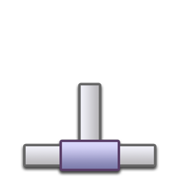



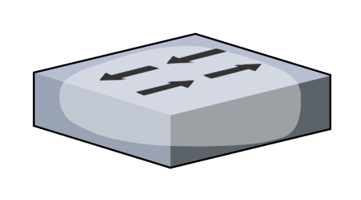




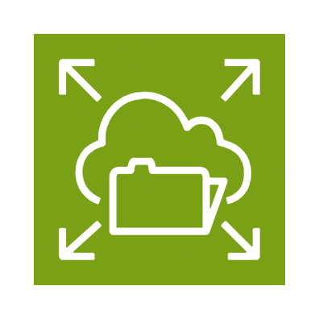


SEMELHANÇAS ENTRE A AWS E A TI TRADICIONAL
Espaço de TI tradicional, no local
AWS
Segurança
Grupos de segurança
Firewall
ACL
Administradores
ACL de rede
IAM
Redes
Roteador
Pipeline de rede
Switch
Elastic Load Balancer
VPC
Servidores locais
Computação
AMI
EC2
Armazenamento
DAS
SAN
NAS
RDBMS
Banco de dados
EBS
EFS
S3
RDS

Slide 35




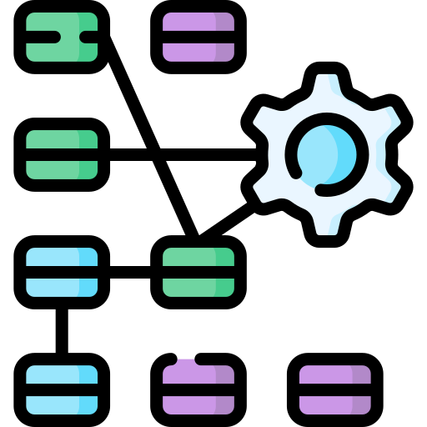

POR QUE OS CLIENTES MIGRAM PARA AWS?
Agilidade
Acelerar o tempo de lançamento no mercado
Otimizar custos
Minimizar vulnerabilidades de segurança
Aumentar a inovação
Reduzir a complexidade de gerenciamento
Ampliar a escala facilmente
Complexidade e risco

Slide 36
PROBLEMAS RESOLVIDOS PELA NUVEM
Flexibilidade: altere os tipos de recursos quando necessário
Custo-benefício: pague conforme usar, pelo que usar
Escalabilidade: acomoda cargas maiores tornando o hardware mais forte ou
adicionando nós adicionais
Elasticidade: capacidade de expansão quando necessário
Alta disponibilidade e tolerância a falhas: construída em data centers
Agilidade: desenvolver, testar e lançar rapidamente aplicativos de software

Slide 37
SERVIÇOS SOB DEMANDA
O que é um serviço sob demanda?
Imagine que vamos criar um site para publicar notícias
Precisamos de um servidor que vai servir (rodar) essa página
Precisamos de um armazenamento para as fotos e vídeos
Precisamos de um banco de dados, onde vamos armazenas as informações
É melhor a gente COMPRAR isso tudo: servidor, discos para armazenamento, licenças de uso de banco de dados
Ou seria melhor consumir esses recursos como serviço de um provedor e PAGAR APENAS o que de fato for UTILIZADO?
Salvo raras exceções, pagar apenas o que utilizamos faz mais sentido.
Exemplo para comparação: Energia elétrica
O que é mais fácil? Plugar nossa residência a uma companhia de energia
Ou ser a própria companhia que vai fornecedor a energia (GRANDE INVESTIMENTO)

Slide 38
SER ECONÔMICO ENQUANTO O NEGÓCIO ESCALA?
Imagine que você crie um aplicativo estilo iFood
Como abrigaríamos milhares de servidores, onde colocar, falando em espaço físico, pois precisaríamos de milhares de servidores para suportar toda demanda.
Não é mais fácil utilizar um provedor de nuvem com a AWS para escalar o nosso negócio e não se preocupar se 1 ou 100mil servidores?
E se mês que vem não precisar, apenas desativar e não ter mais custo?
Alguns serviços, foram feitos para escalar ex: S3, conforme utilizamos mais, o valor unitários reduz

Slide 39
SERVIÇOS GERENCIADOS e NÃO GERENCIADOS
Existem serviços em que a AWS é responsável pelo gerenciamento. Esses são serviços gerenciados
E existem serviços que o CLIENTE é responsável pelo gerenciamento. Esses são serviços não gerenciados
As boas práticas nos indicam a preferir sempre por utilizar serviços gerenciados
Se vamos provisionar um banco de dados em uma instância do EC2
A instância do EC2, é um serviço não gerenciado
A AWS é responsável pela infraestrutura de Cloud
Todo o restante é responsabilidade do cliente

Slide 40
TÓPICOS DE INFRAESTRUTURA DA AWS
DATA CENTERS
ZONAS DE DISPONIBILIDADE
INFRAESTRUTURA DA AWS
REGIÕES
ZONAS LOCAIS
LOCAIS DE BORDA
WAVELENGTH

Slide 41
DATACENTERS DA AWS
Os data centers hospedam milhares de servidores, normalmente tem de 50.000 a 80.000 servidores físicos
Cada local usa equipamentos de rede proprietários da AWS
Os data centers são organizados em zonas de disponibilidade
(Quando estamos na AWS não costumamos falar mais em data centers, e sim AZs)
Cada data center tem energia, redes e conectividade redundantes

Slide 42
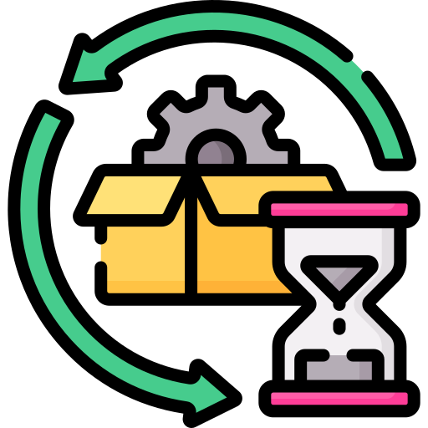




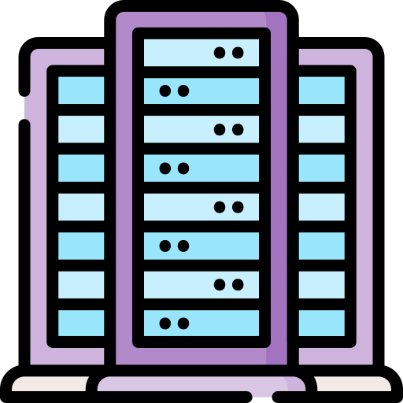







DATACENTERS SEGURANÇA FÍSICA
NIST 800-88

Slide 43


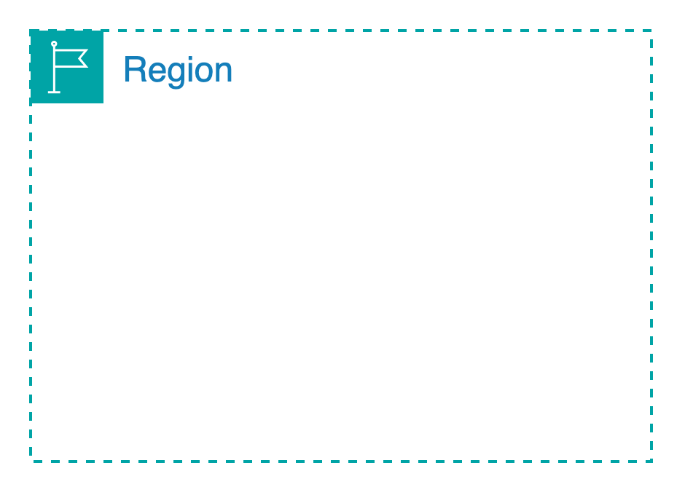
ZONAS DE DISPONIBILIDADE
As zonas de disponibilidade são:
Data centers em uma região
Projetadas para
isolamento de falhas
Interconectadas usando links privados de alta velocidade
Usadas para alcançar alta disponibilidade
Alta disponibilidade significa projetar para tempo mínimo de inatividade
Data center
Data center
Data center
AZ
AZ
AZ
AZ
AZ
AZ
AZ
AZ
AZ

Slide 44

REGIÕES
REGIÕES
Frankfurt
Milão
Zurique
Estocolmo
Paris
Londres
Irlanda
Ohio
Canadá Oeste
Canadá Central
Seul
Oregon
Pequim
Norte da Califórnia
Norte da Virgínia
Espanha
Tóquio
Ningxia
AWS CloudGov (Oeste)
AWS CloudGov (Leste)
Osaka
Jakarta
Bahrein
EAU
Tel Aviv
Cingapura
Regiões
Zona de disponibilidades
Pontos de presença
São Paulo
Chile
Sydney
Zonas locais
Argentina
Cidade do cabo
Melbourne
Rede

Slide 45




COMO ESCOLHER UMA REGIÃO?
Normas, compliance, governança
Latência
Serviços disponíveis
Custo

Slide 46
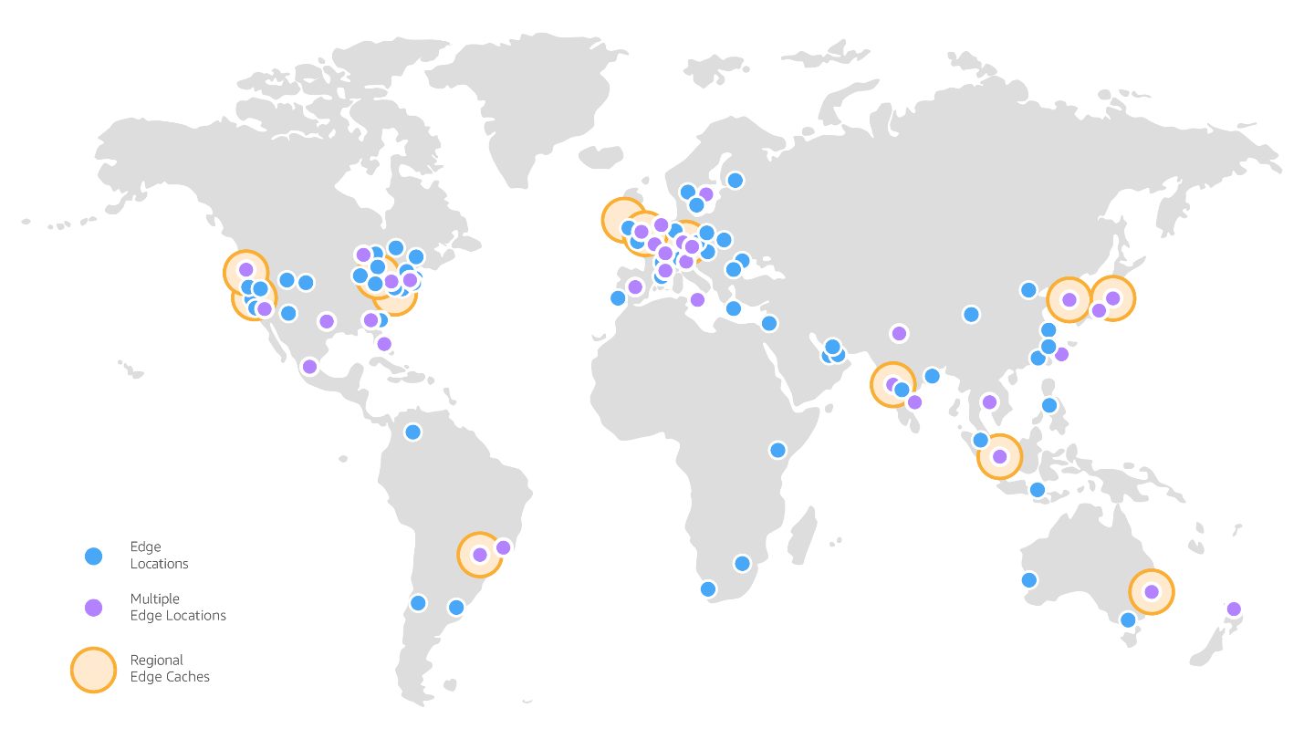
LOCAIS DE BORDA (PONTOS DE PRESENÇA)
Locais de borda:
São executados nas principais cidades do mundo
Forneça suporte para serviços da AWS como:
Amazon Route 53
AWS Global Accelerator
Amazon CloudFront

Slide 47
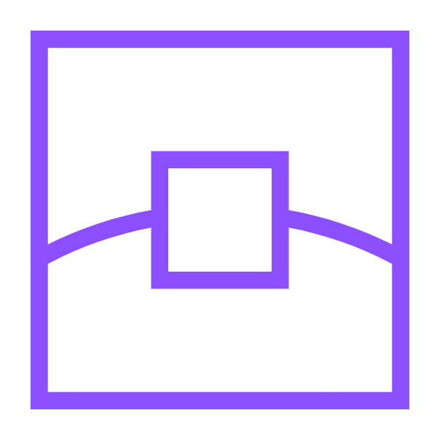



CASO DE USO DE LOCAL DE BORDA
Local de borda
Amazon S3
Usuário

Slide 48
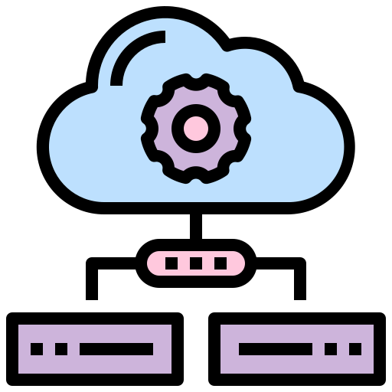

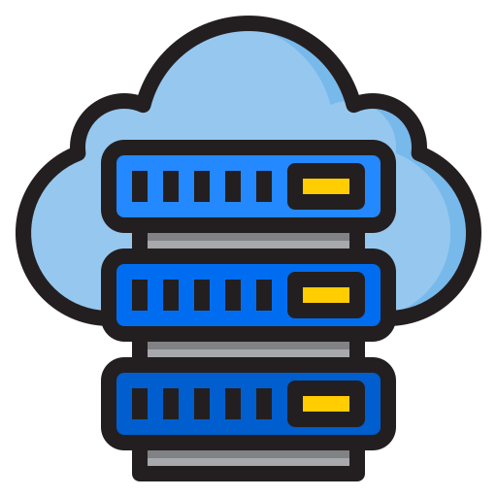
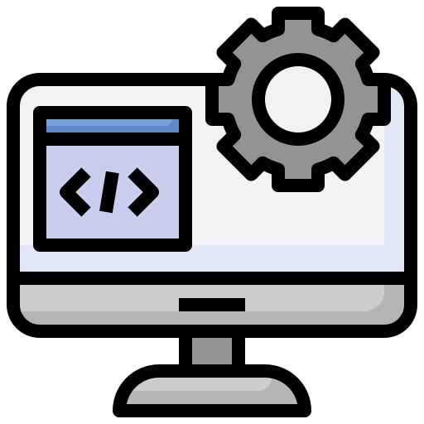
ZONAS LOCAIS
Casos de uso:
Criação de conteúdo de mídia e entretenimento
Jogos em tempo real
Inferência de machine
learning
Streaming de vídeo
ao vivo
Realidade aumentada (AR) e realidade virtual (VR)
Infraestrutura AWS na borda
Computação, armazenamento, banco de dados e outros serviços locais
Conexão com serviços nas regiões AWS
Entrega de novos aplicativos de baixa latência

Slide 49

Zonas Locais da AWS
Locais de borda
Baixa latência
Processamento local de dados
Experiência consistente com a AWS
Armazenamento de dados em cache
Entrega rápida de conteúdo
Melhor experiência do usuário

Slide 50
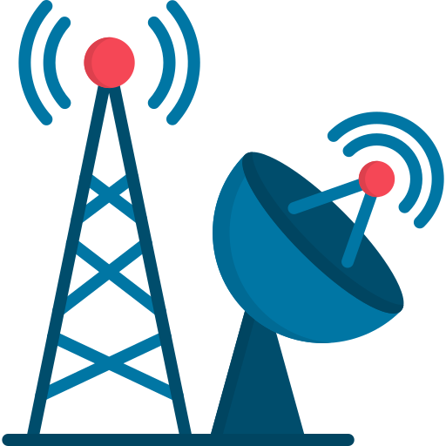
WAVELENGTH
Serviço especifico para uso com 5G
Tipo de infraestrutura para aplicações mobile de borda
A infraestrutura da AWS é alocada nos parceiros de Telecom. Atualmente nos EUA, com parceria com a Verizon, já presente no Japão, Coreia do Sul, Reino Unido, Alemanha e Canadá
Criado para aplicações que exigem latência ultrabaixa e são acessados por usuário de dispositivos móveis
Serviços suportados atualmente: VPC, EC2, EBS, ECS, EKS.

Slide 51
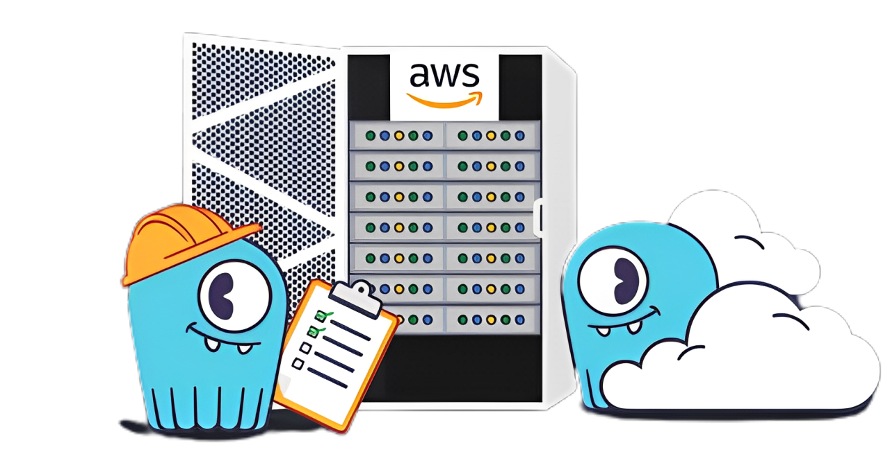
OUTPOSTS
Definitivamente, você pode executar servidores e serviços da AWS em sua própria empresa ou datacenter
O AWS Outposts é uma família de soluções totalmente gerenciadas que fornecem infraestrutura e serviços da AWS para qualquer lugar da borda (on-premises)
A ideia é você trabalhar de forma híbrida, com uma parte da infraestrutura fornecida pela AWS rodando em seu local
Algumas características:
Conectado a uma região
É uma extensão da Cloud para dentro do ambiente interno
Suporta rodar instâncias EC2, ECS, EKS, RDS
Volumes EBS/Snapshots
Buckets S3
Requisito para utilizar o Direct Connect

Slide 52









ESCOPOS DE SERVIÇOS
Serviços globais
Serviços regionais
Serviços zonais
Route 53
IAM
CloudFront
DynamoDB
SQS
S3
EC2
EBS
RDS

